Slide 1

LOGO
深度学习答辩
基于PyTorch实现图像去模糊任务
答辩人：李益行

Slide 2
目录
1
4
RGB和HSV
模型训练结果
CONTENTS
2
准备数据集和设计模型
5研究结论提出优化
3
图像清新度算法介绍

Slide 3
Project review
课题综述
第一部分
选题背景

Slide 4
Prepare the data set
准备数据集
第二部分
采用的数据集为 GOPRO 数据集
1.数据增强，训练模型适应多样样本的能力
2.构造 dataset 类，定义path_size的大小

Slide 5
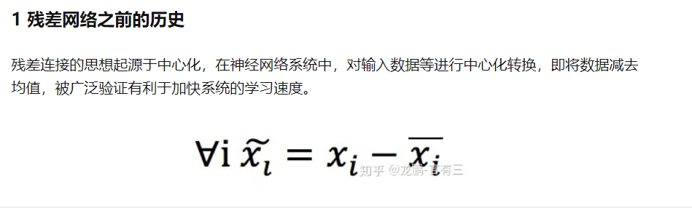
设计模型
模型采用了残差形式的CNN，整个网络结构由三个相似的CNN构成。网络最前面是分辨率最低的子网络（coarest level network），在这个子网络最后，是“upconvolution layer”，将重建的低分辨率图像放大为高分辨率图像，然后和高一层的子网络的输入连接在一起，作为上层网络的输入。
对比一：56％
对比二：820万
对比二：820万
对比三：640万
对比三：640万

Slide 6
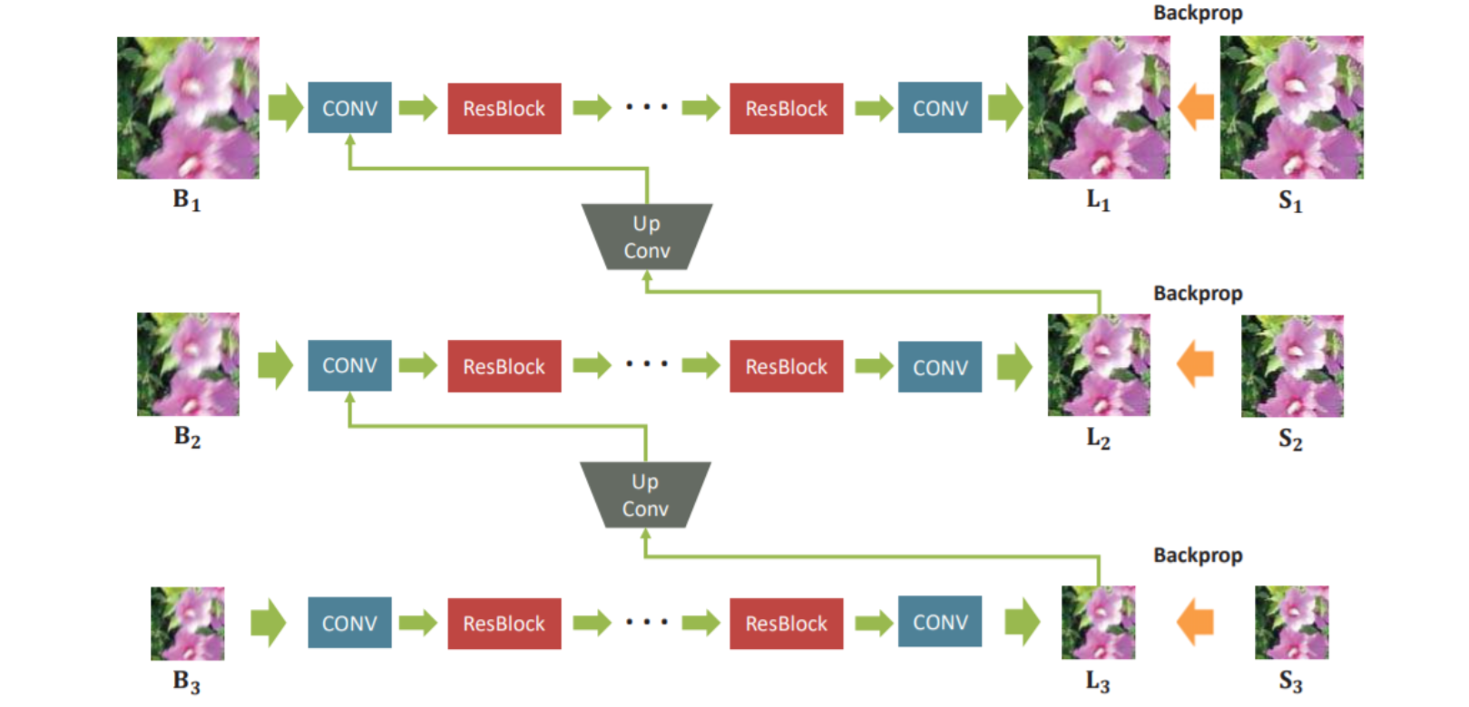
模型实例图

Slide 7
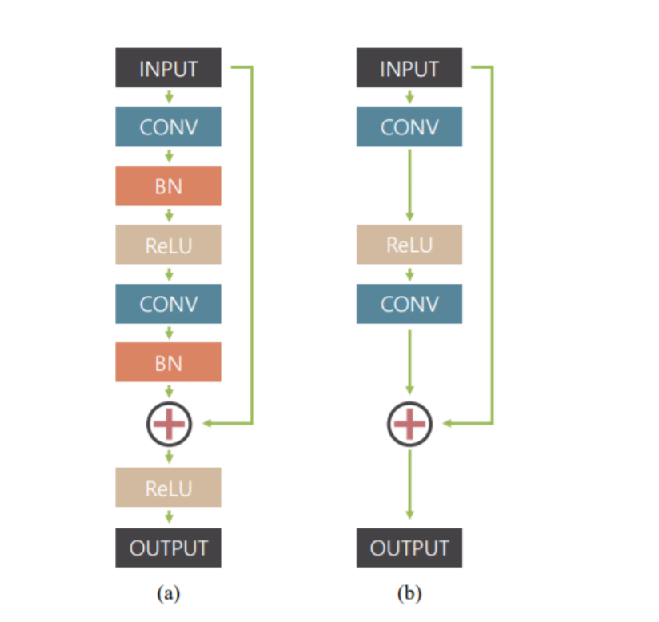
模型介绍
图中 CONV 表示卷积层，ResBlock 表示残差模块，Upconv 表示上采样（也可以用反卷积代替）。从图中可以看出，该模型使用了 “multi-scale” 的结构，在输入和输出部分都都采用了高斯金字塔（Gaussian pyramid）的形式（即对原图像进行不同尺度的下采样，从而获得处于不同分辨率的图像）。

Slide 8
图像清新度算法原理
第三部分
对于输入的一张低分辨率图像，SRCNN首先使用双立方插值将其放大至目标尺寸，然后利用一个三层的卷积神经网络去拟合低分辨率图像与高分辨率图像之间的非线性映射，最后将网络输出的结果作为重建后的高分辨率图像

Slide 9
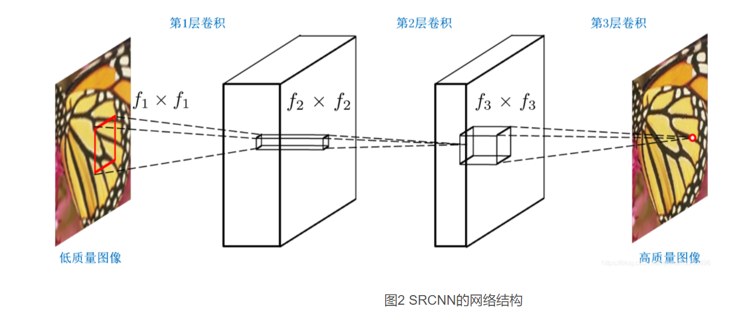
SCRNN算法模型

Slide 10
T
模型训练结果
第四部分

Slide 11
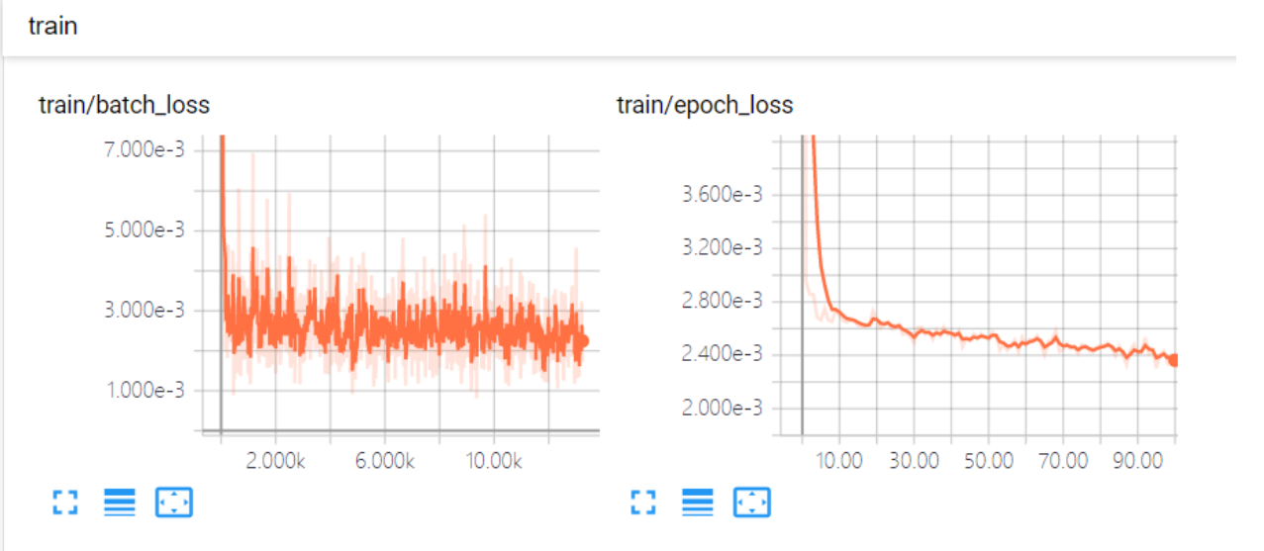

Slide 12
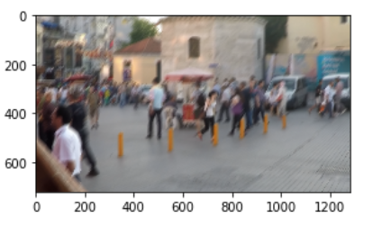
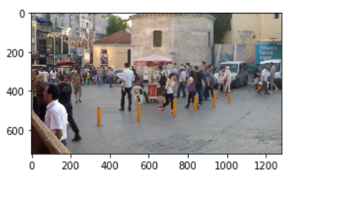
训练结果

Slide 13
Research conclusions
研究结论
第五部分
使用L1损失函数
使用更好的优化算法

Slide 14
THANKS!

